Slide 1




METODOLOGÍAS
RANKING VALOR DE MARCA
TOP 10
COMUNICACIÓN ESTRATEGICA 2019 DAMARIS MONTENEGRO / MARIA FERNANDA ROMAN

Slide 2

TOP 10 RANKING MEJORES MARCAS
 | FORBES | KANTAR | INTERBRANDT
1 | Apple | Amazon | Apple
2 | Google | Apple | Google
3 | Microsoft | Google | Amazon
4 | Amazon | Microsoft | Microsoft
5 | Facebook | Visa | Coca-Cola
6 | Coca-Cola | Facebook | Samsung
7 | Samsung | Alibaba | Toyota
8 | Disney | Tencent | Mercedes Benz
9 | Toyota | McDonalds | Facebook
10 | Mc Donalds | AT&T | McDonalds
COMUNICACIÓN ESTRATEGICA 2019 DAMARIS MONTENEGRO / MARIA FERNANDA ROMAN

Slide 3

Metodología
COMUNICACIÓN ESTRATEGICA 2019 DAMARIS MONTENEGRO / MARIA FERNANDA ROMAN

Slide 4

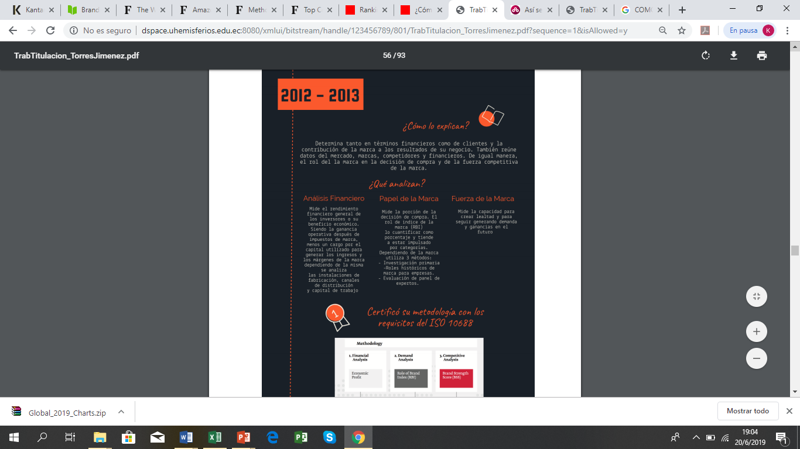
Determina tanto en términos financieros como de clientes y la contribución de la marca a los resultados de los negocios. Reúne datos del mercado, marcas, competidores, financieros, decisión de compra y fuerza competitiva de la marca.

Slide 5
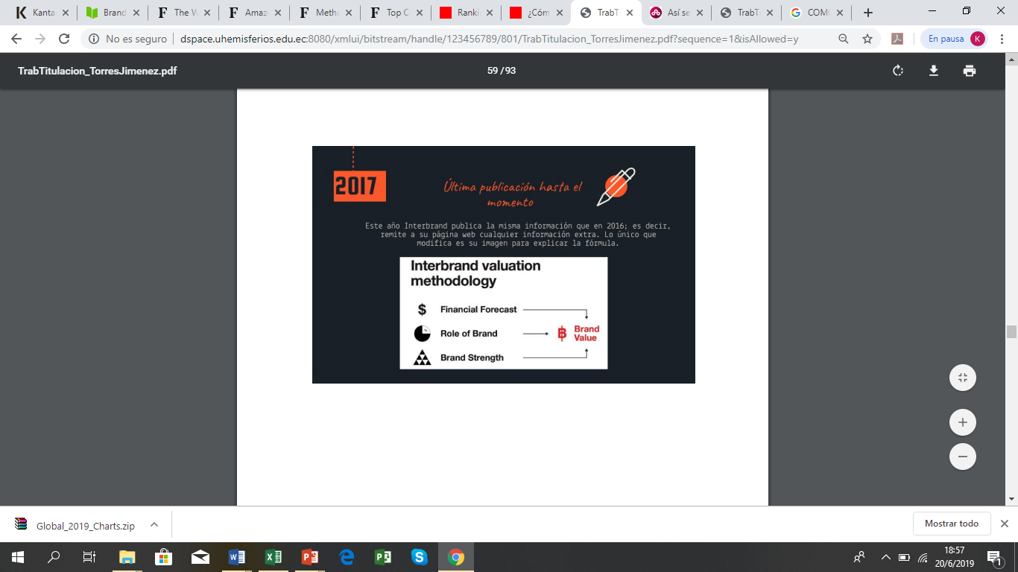
Modifica su imagen para explicar mejor la metodología, utilizando las mismas variables de 2012.

Slide 6

Metodología
COMUNICACIÓN ESTRATEGICA 2019 DAMARIS MONTENEGRO / MARIA FERNANDA ROMAN

Slide 7
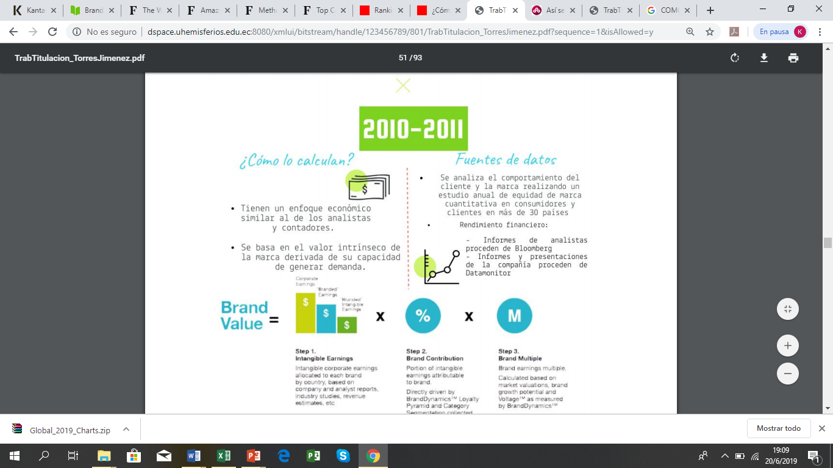
¿Cómo lo calculan?
Tiene un enfoque económico similar al de los analistas y contadores y se basa en el valor de la marca derivada de su capacidad de generar demanda.

Slide 8
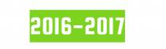
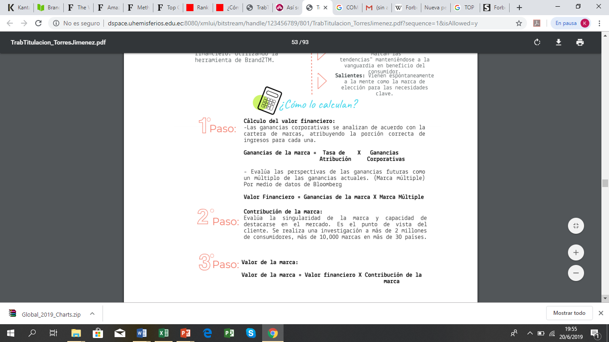
Permite a los propietarios de marca, comunidad inversora y otros evaluar y comparar marcas y hacer decisiones rápidas e informadas.

Slide 9

Metodología
COMUNICACIÓN ESTRATEGICA 2019 DAMARIS MONTENEGRO / MARIA FERNANDA ROMAN

Slide 10
VENTAS
UTILIDADES
ACTIVOS
VALOR DEL MERCADO
VALOR DE MARCA
La clasificación se basa en una combinación de cuatro indicadores: ventas, utilidades, activos y valor de mercado. La lista ha sido publicada desde 2003.

Slide 11

COMUNICACIÓN ESTRATEGICA 2019 DAMARIS MONTENEGRO / MARIA FERNANDA ROMAN

Slide 12

COMPARATIVO REPUTACIÓN VS. VALOR DE MARCA
THE REPUTATION INSTITUTE | FORBES | KANTAR | INTERBRANDT
ROLEX | Apple | Amazon | Apple
LEGO | Google | Apple | Google
DISNEY | Microsoft | Google | Amazon
ADIDAS | Amazon | Microsoft | Microsoft
MICROSOFT | Facebook | Visa | Coca-Cola
SONY | Coca-Cola | Facebook | Samsung
CANON | Samsung | Alibaba | Toyota
MICHELIN | Disney | Tencent | Mercedes Benz
NETFLIX | Toyota | McDonalds | Facebook
BOSCH | Mc Donalds | AT&T | McDonalds
La marca y reputación están estrechamente vinculadas, pero no son sinónimos. Aunque comparten enfoques y objetivos, forma de comunicación y ambos buscan mejorar la percepción. Una marca fuerte no equivale necesariamente a una buena reputación.

Slide 13
CONCLUSIONES
La tecnología ha abordado gran parte de la economía mundial, por esta razón muchas de las marcas más destacadas en el top ten predominan firmas cuyas actividades admiten una estrecha relación con el desarrollo de la Economía del Conocimiento. Por ejemplo, Apple, Google, Amazon, Facebook, IBM, Microsoft.
Han pasado los mejores días de las marcas asociadas con la economía del petróleo, desde grandes empresas petroleras como Texaco, Shell hasta las compañías automotrices, sean estas japonesas, alemanas o estadounidenses.
El estudio de reputación poner como sus primeras marcas aquellas que no necesariamente son de tecnología, a diferencia de los estudios de valor de marca de Interbrand, Kantar y Forbes.
COMUNICACIÓN ESTRATEGICA 2019 DAMARIS MONTENEGRO / MARIA FERNANDA ROMAN

Slide 14


VS.
COMUNICACIÓN ESTRATEGICA 2019 DAMARIS MONTENEGRO / MARIA FERNANDA ROMAN

Slide 15
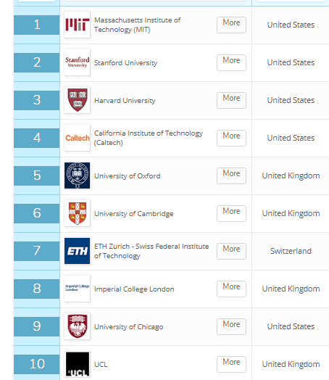
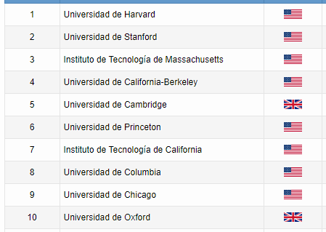

Slide 16
METODOLOGÍA
De acuerdo con los siguientes 6 indicadores:
Reputación Académica
Reputación del empleador
Proporción entre tamaño Facultad vs. Estudiantes
Menciones por facultad
Proporción de Facultades Internacionales
Proporción de estudiantes internacionales

Slide 17
METODOLOGÍA
De acuerdo con los siguientes 6 indicadores:
Número de galardonados con el Premio Nobel o la Medalla Fields ya sea formados en la universidad (con una ponderación del 10%) o trabajando en la misma (ponderación: 20%).
Número de investigadores altamente citados en 21 temas generales (20%).
Número de artículos publicados en las revistas científicas Science y Nature (20%).
Número de trabajos académicos registrados en los índices del Science Citation Index y el Social Science Citation Index (20%).
"Producción per cápita", es decir, la puntuación de todos los indicadores anteriores dividida entre el número de académicos a tiempo completo (10%).

Slide 18
METODOLOGÍAS:
VALOR DE MARCA VS. ACADÉMICAS
METODOLOGÍA UNIVERSIDADES
Número de galardonados
Número de investigadores citados
Número de artículos publicados en las revistas científicas
Número de trabajos académicos registrados con índices científicos
Reputación Académica
Reputación del empleador
Proporción entre tamaño Facultad vs. Estudiantes
Menciones por facultad
Proporción de Facultades Internacionales
Proporción de estudiantes internacionales
Promedio de todos los anteriores
METODOLOGÍA MARCAS
Activos
Análisis financiero
Papel de marca
Fuerza de marca
Contribución de la marca
Ventas
Utilidades
Valor del mercado
VS.
COMUNICACIÓN ESTRATEGICA 2019 DAMARIS MONTENEGRO / MARIA FERNANDA ROMAN

Slide 19
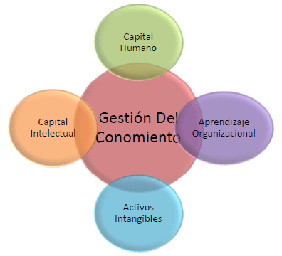
QUÉ ES GESTIÓN DEL CONOCIMIENTO
La gestión del conocimiento es el arte de crear valor
con los activos intangibles de una organización.
COMUNICACIÓN ESTRATEGICA 2019 DAMARIS MONTENEGRO / MARIA FERNANDA ROMAN

Slide 20
Proporción entre tamaño Facultad vs. Estudiantes
Proporción de Facultades Internacionales
Proporción de estudiantes internacionales
Número de galardonados
Número de investigadores citados
Menciones
Número de artículos publicados en las revistas científicas
Número de trabajos académicos registrados con índices científicos
Papel de marca
Fuerza de marca
Contribución de la marca
Valor del mercado
Reputación de la marca
Reputación del empleador

Slide 21
PROPUESTA METODOLOGÍA PARA EMPRESAS
Proporción entre tamaño empresa vs. trabajadores
Proporción de colaboradores
Número investigadores citados
Menciones
Número de proyectos registrados con índices científicos
Fuerza de marca
Contribución de la marca
Reputación del empleador
COMUNICACIÓN ESTRATEGICA 2019 DAMARIS MONTENEGRO / MARIA FERNANDA ROMAN

